Slide 1
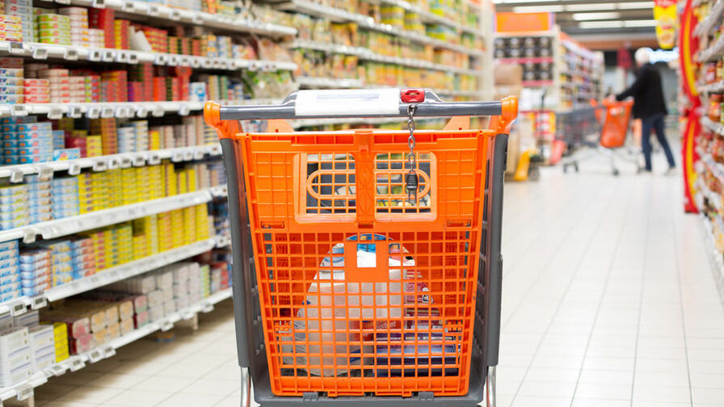

Présentation du projet : Shopping ECE
Développé par Jimmy Cai, Clément Jalouzet, Prisca Fokou & Thibault Di Giannantonio
TD8

Slide 2
Sommaire
Présentation du projet
Répartition des tâches
Modèle relationnel de la BDD
Diagramme de classe
Présentation de la maquette graphique
A. Storyboard
B. Wireframes
Bilan
Sources

Slide 3

Répartition des tâches
Sprint (date) | Sprint (description) | Jimmy | Thibault | Prisca | Clément
20/03 -> 26/03 | Découverte du sujet et création du diagramme de classe 1.0 | Prise de connaissance du sujet + Réflexion sur l’architecture MVC | Prise de connaissance du sujet + Réflexion sur l’architecture MVC | Prise de connaissance du sujet + Réflexion sur l’architecture MVC | Prise de connaissance du sujet + Réflexion sur l’architecture MVC
27/03 -> 02/04 | Création des objects graphiques (librairie Java Swing Form Builder) + Création du Modèle de la BDD | Réflexion sur la BDD pour la création des tables, lien, clés… | Réflexion sur la BDD pour la création des tables, lien, clés… | Design graphique (Accueil, Login, Register) | Design graphique (login, Register, carte Produit)
03/04 -> 09/04 | Début implémentation des fonctionnalités Client/Admin + Lien à la BDD | Interface Admin Inventaire des produit - Modification / Ajout / Suppression des produits | Interface Client - Affichage des cartes et début de filtrage des produits selon les catégorie | Lien BDD des interfaces Accueil, Login, Register + barre de recherche pour les articles | En soutien sur les 2 Interfaces + vérification que le projet soit bien sous forme MVC
10/04 -> 16/04 | Fin des implémentations des fonctionnalités + création du diagramme de classes finales | Fin de l’interface Admin - Gestion Client - Dashboard (examen des stocks…) + Mise en commun | Fin de l’interface Client - Panier - Commande + Mise en commun | Fin de l’interface Client - Panier | Fin de l’interface Admin - Dashboard (examen des stocks…)

Slide 4
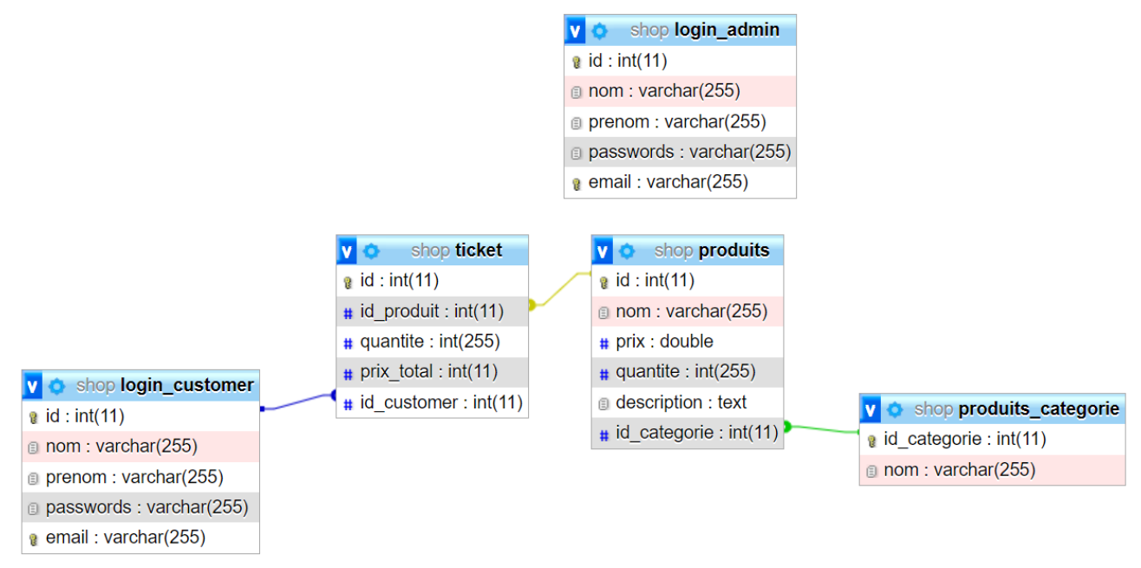
Modèle relationnel de la BDD

Slide 5
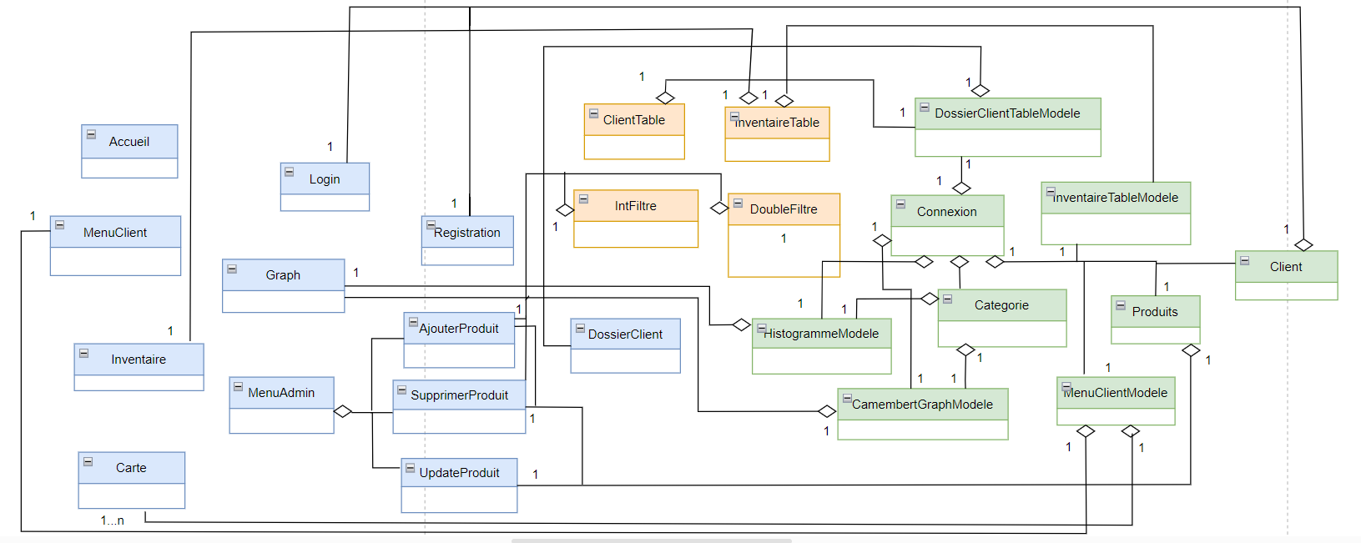
Diagramme de classe (1/4)

Slide 6
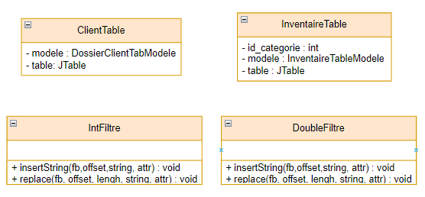
1 à 3 slide
Diagramme de classe (2/4)
Contrôleur

Slide 7
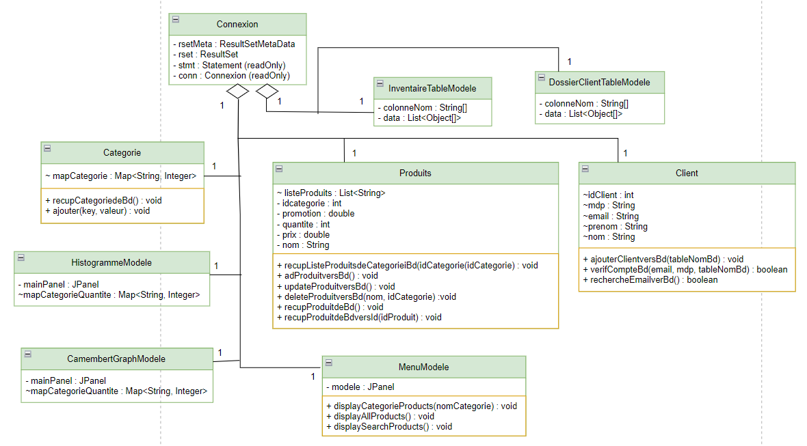
1 à 3 slide
Diagramme de classe (3/4)
Modele

Slide 8
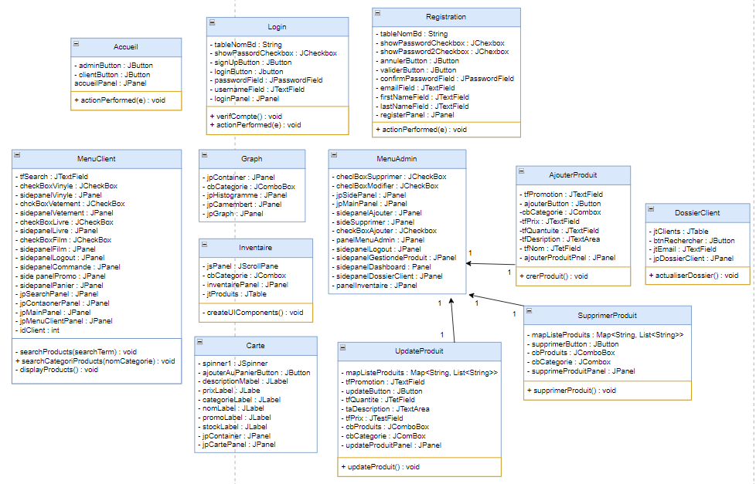
Diagramme de classe (4/4)
Vue

Slide 9
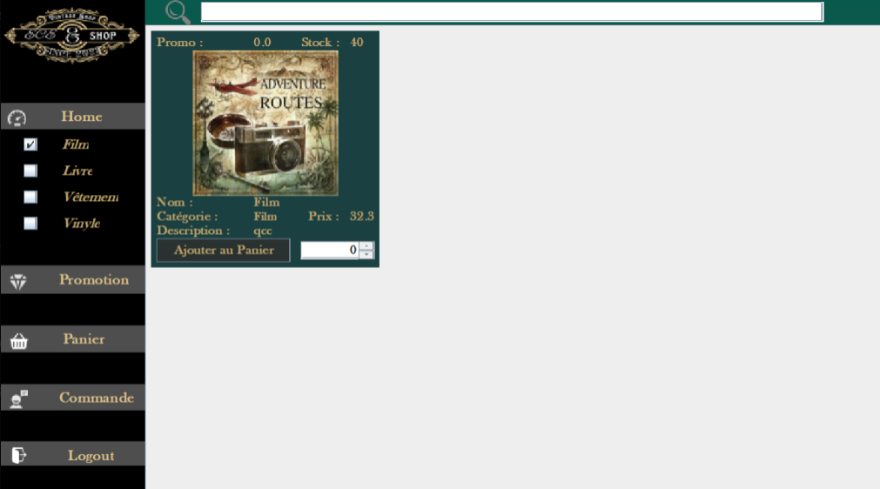
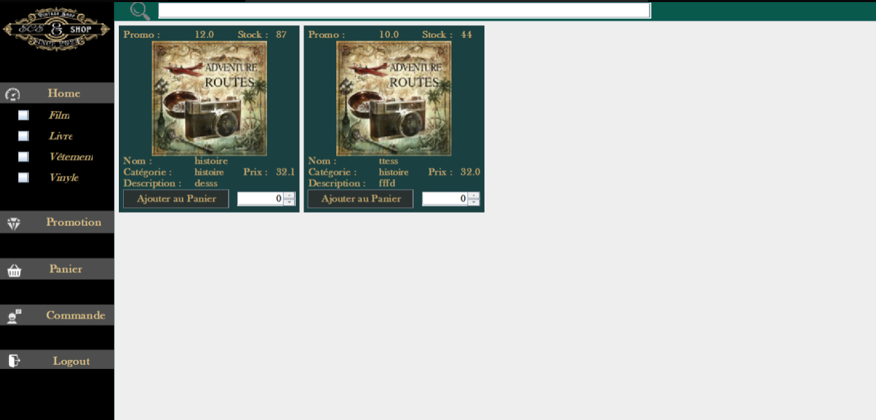
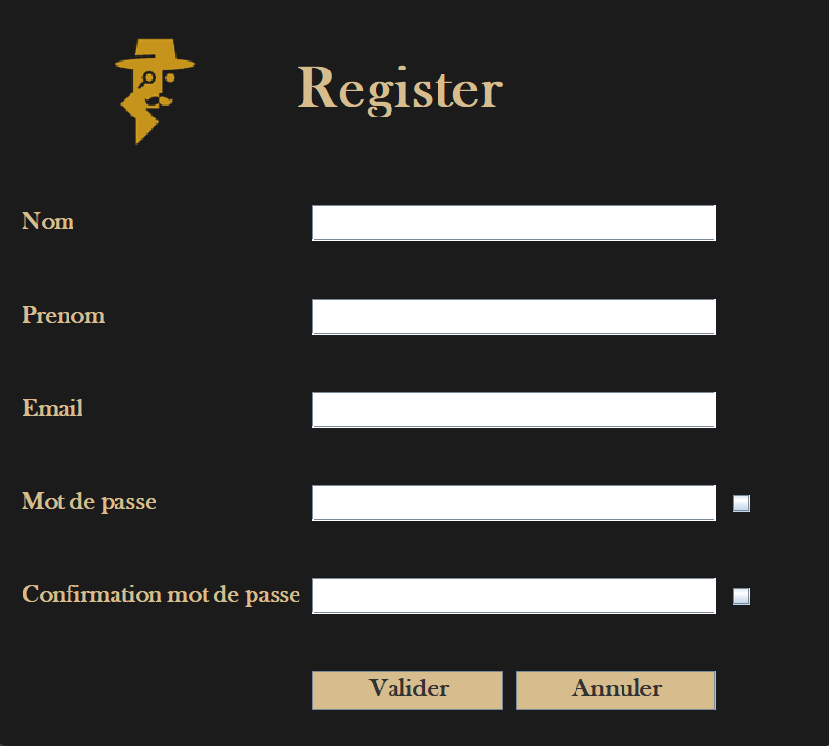
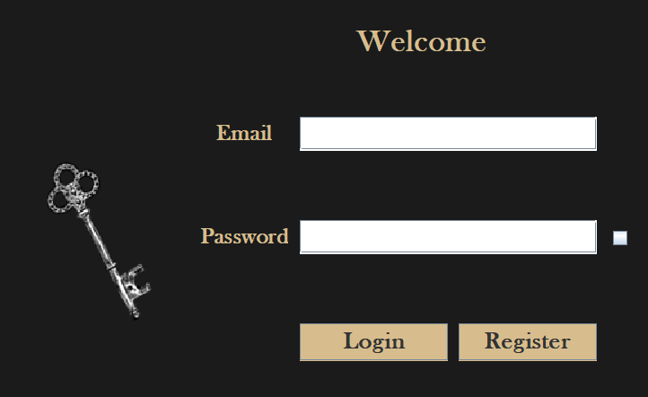
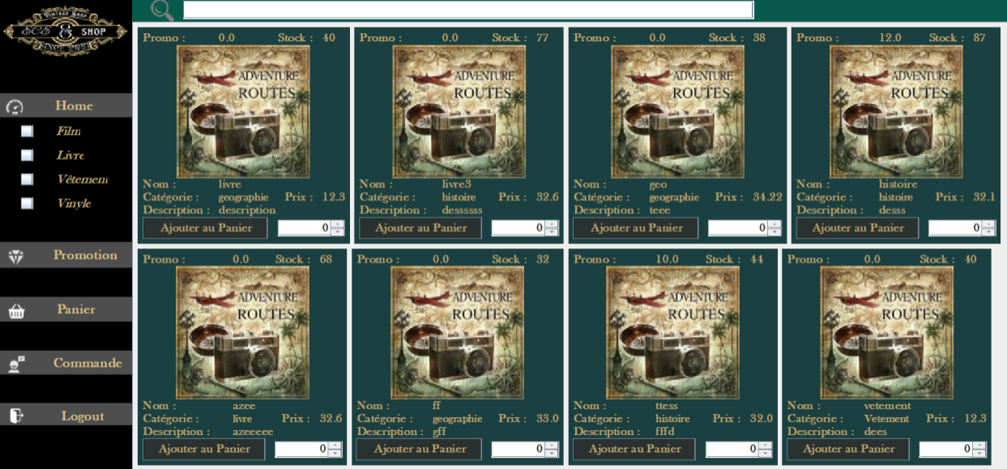
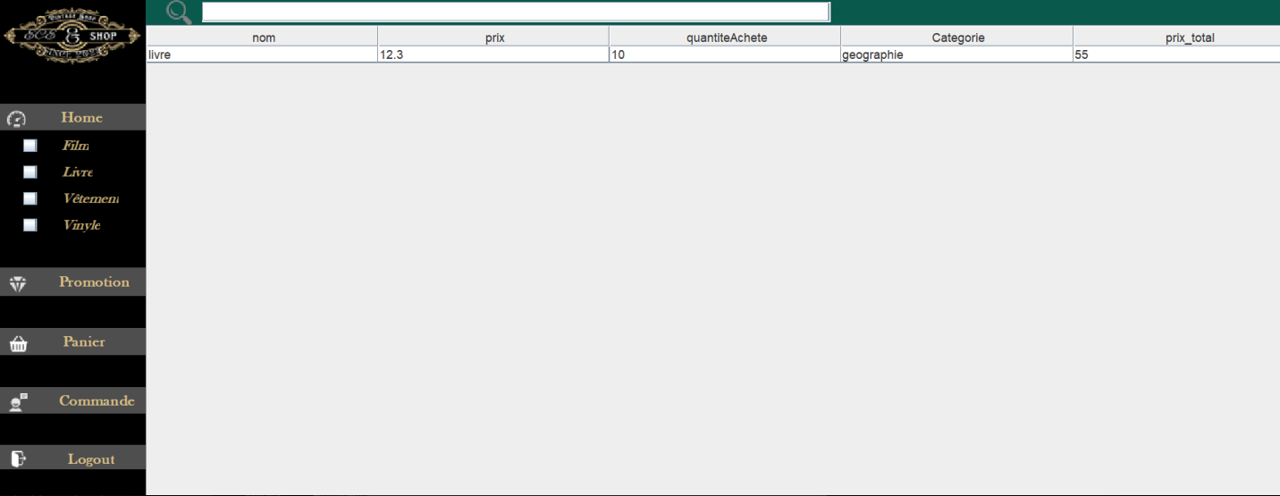
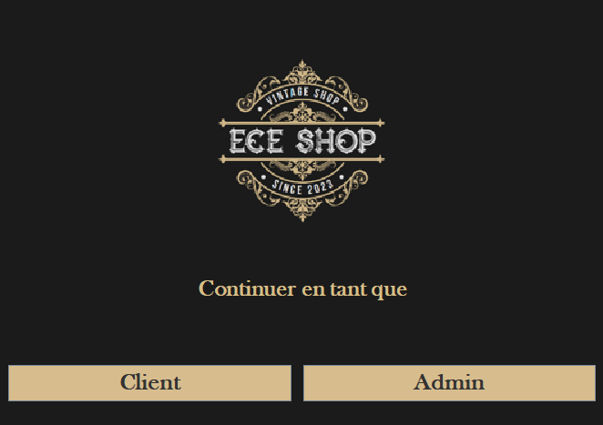
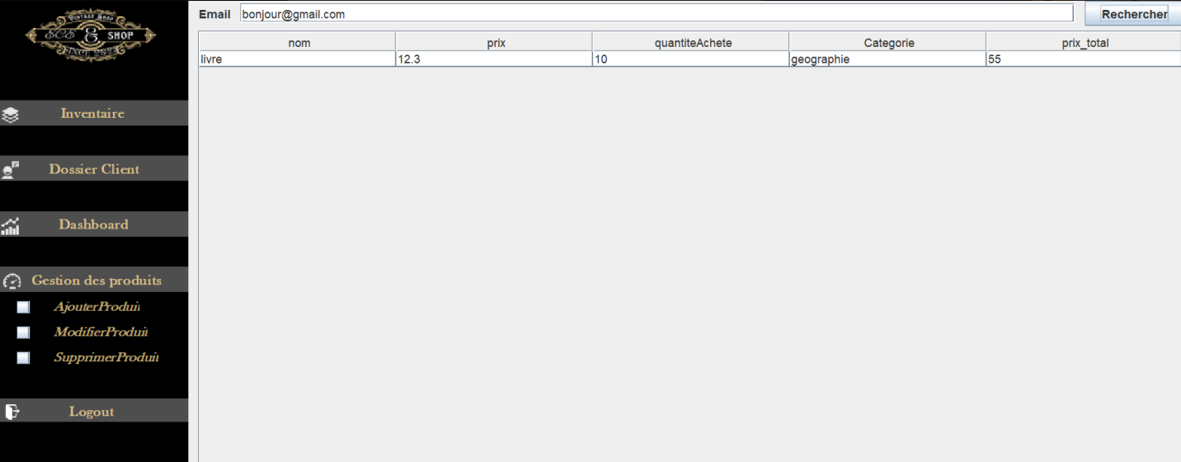
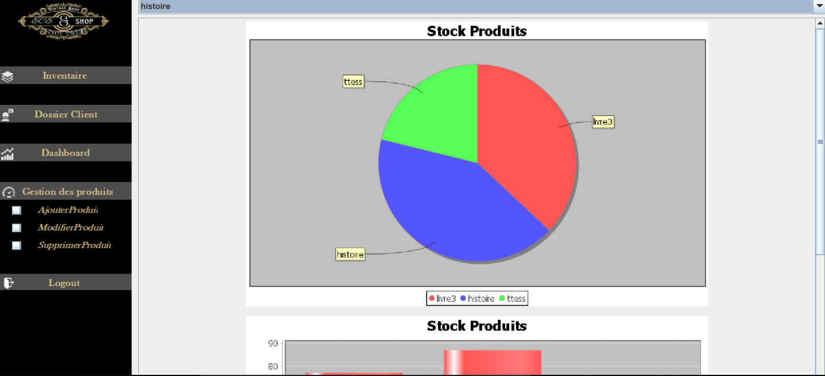
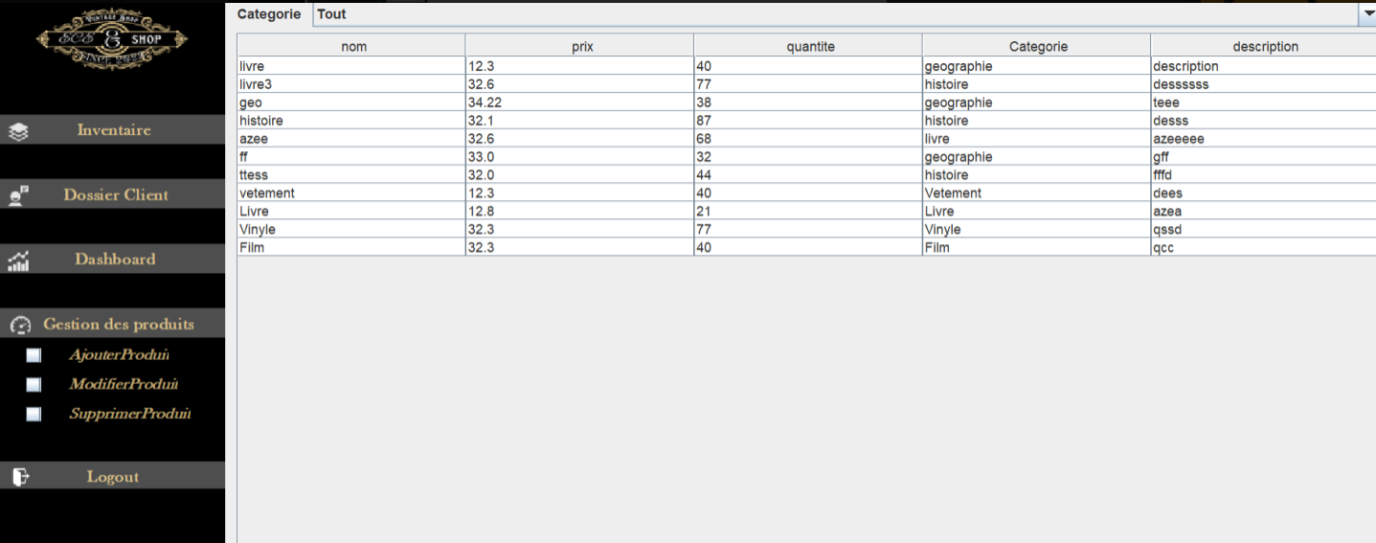
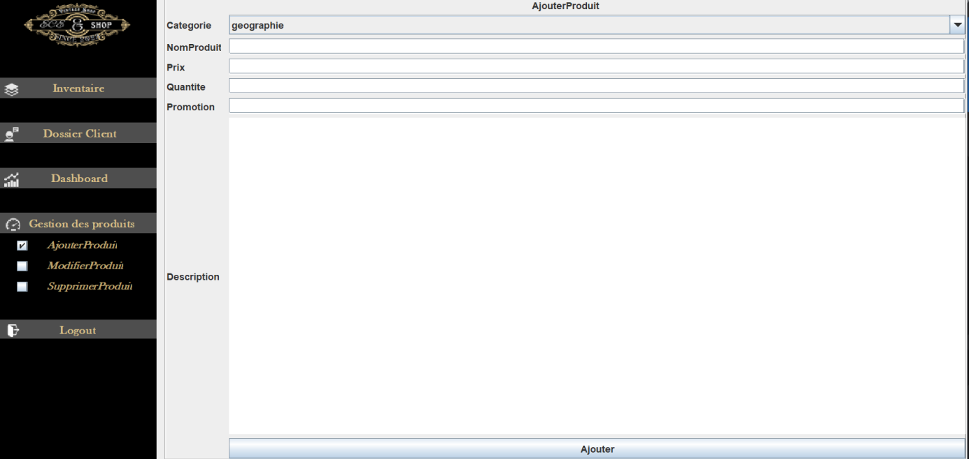
Présentation de la maquette graphique
Register Client
Storyboard
Login Client
1
Accueil
2
Login Admin
2
1
Register Admin

Slide 10
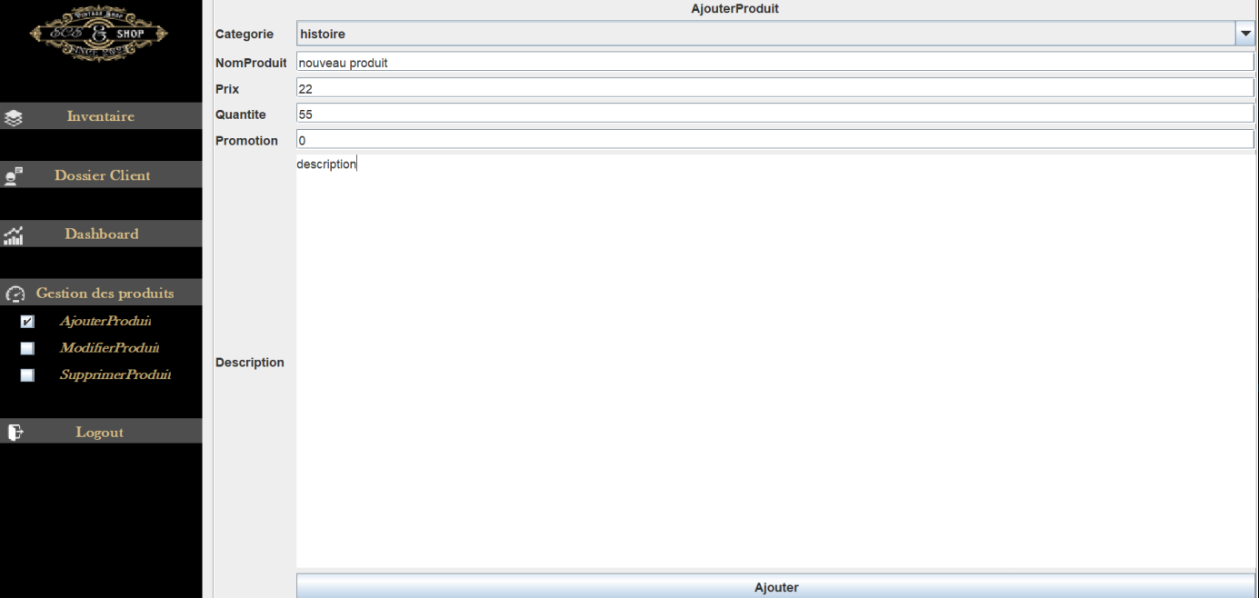
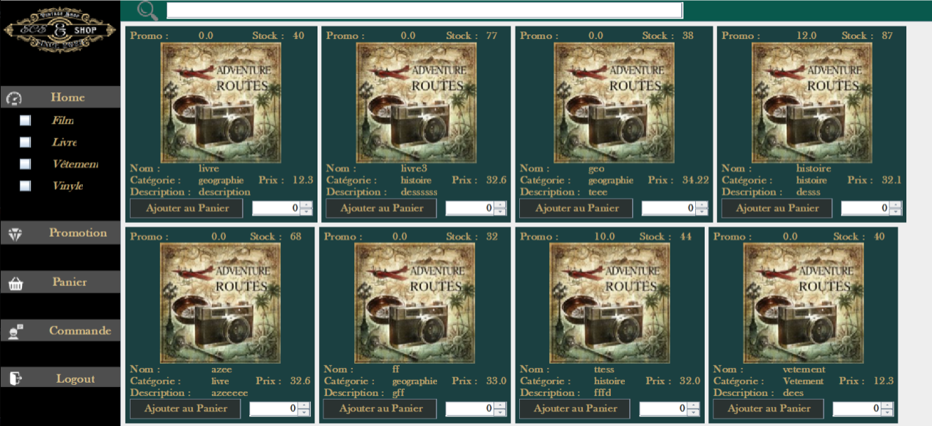
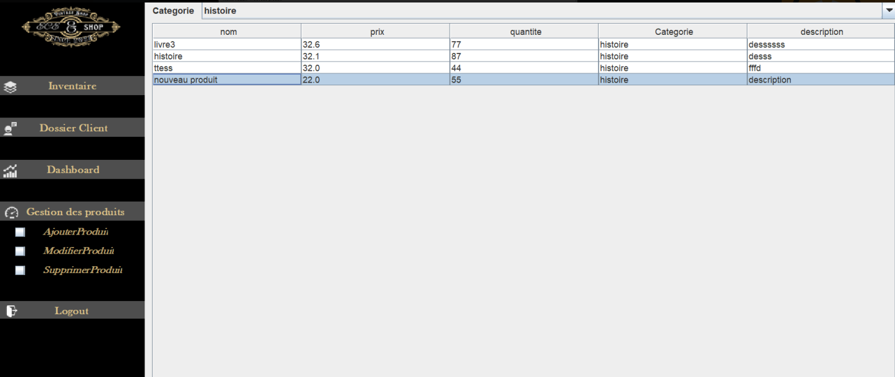
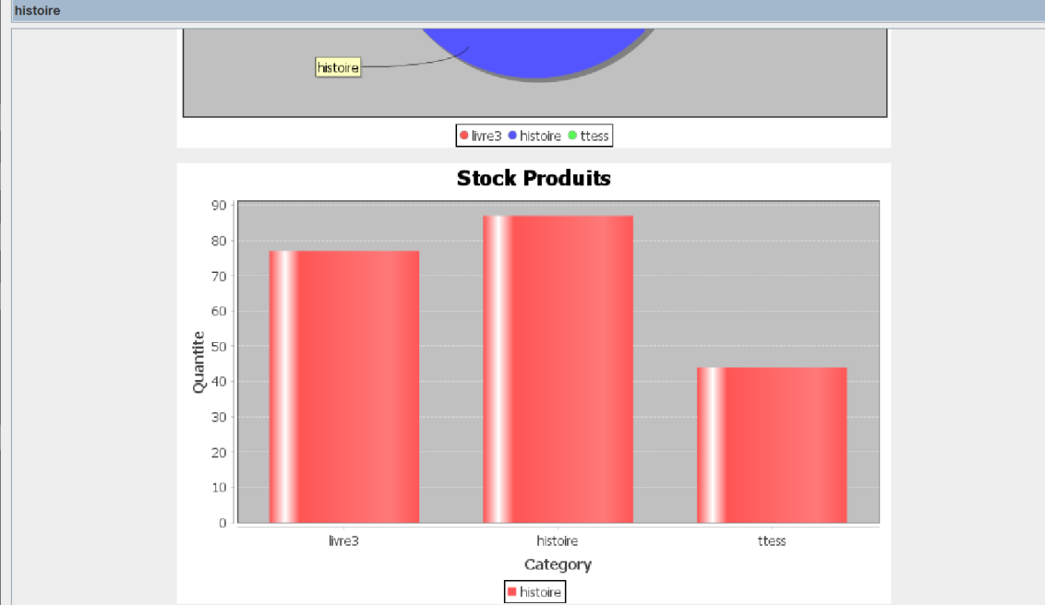
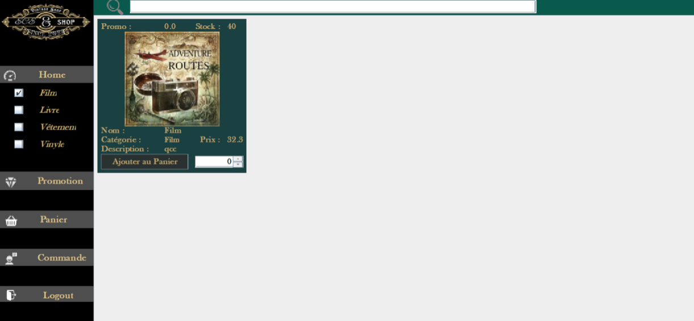
Présentation de la maquette graphique
1 recherche (filtrage)
1 mise à jour
1 reporting
Wireframe
Mise à jour
Reporting
Filtrage

Slide 11
Bilan collectif
+ Renforcement des connaissances en Java & SQL
+ Un projet intéressant
Tous en accord sur le choix du thème
Un sujet qui a poussé à la réflexion (Drop Shipping, E-commerce 2.0…)
+/- Une bonne/mauvaise organisation malgré certaines difficultés de communication
➔ Favoriser des points hebdomadaires
+ Développement graphique avec Java Swing

Slide 12
Bilan individuel
+ Développement d’une excellente résistance au sommeil
+ prise d’initiative et capacité de recherche de l’information
+ Assoir et approfondir mes compétences en Java

Slide 13
Sources
Icon :
Outils
https://www.flaticon.com/fr/
PowerPoint
Paint
Images
Vidéo
https://www.canva.com/
https://www.youtube.com/watch?v=4AlCGz8wL78
https://www.istockphoto.com/
Librairie
jfreechart-1.0.19.jar
jcommon-1.0.23.jar
mysql-connector-java-8.0.25.jar
Ressources internet
https://github.com/DJ-Raven
https://boostcamp.omneseducation.com/course
MOOC cours Java POO
Projet POO Java/Ressource
https://discord.com/TutoratECE/ing3-soutien-info1
https://discord.com/TutoratECE/ing3-soutien-info2
https://discord.com/TutoratECE/ing3-soutien-info3
https://discord.com/TutoratECE/github-classroom
https://discord.com/TutoratECE/ing3-bdd

Slide 14
Merci de l’attention que vous avez porté à l’écoute de notre projet !

Slide 15
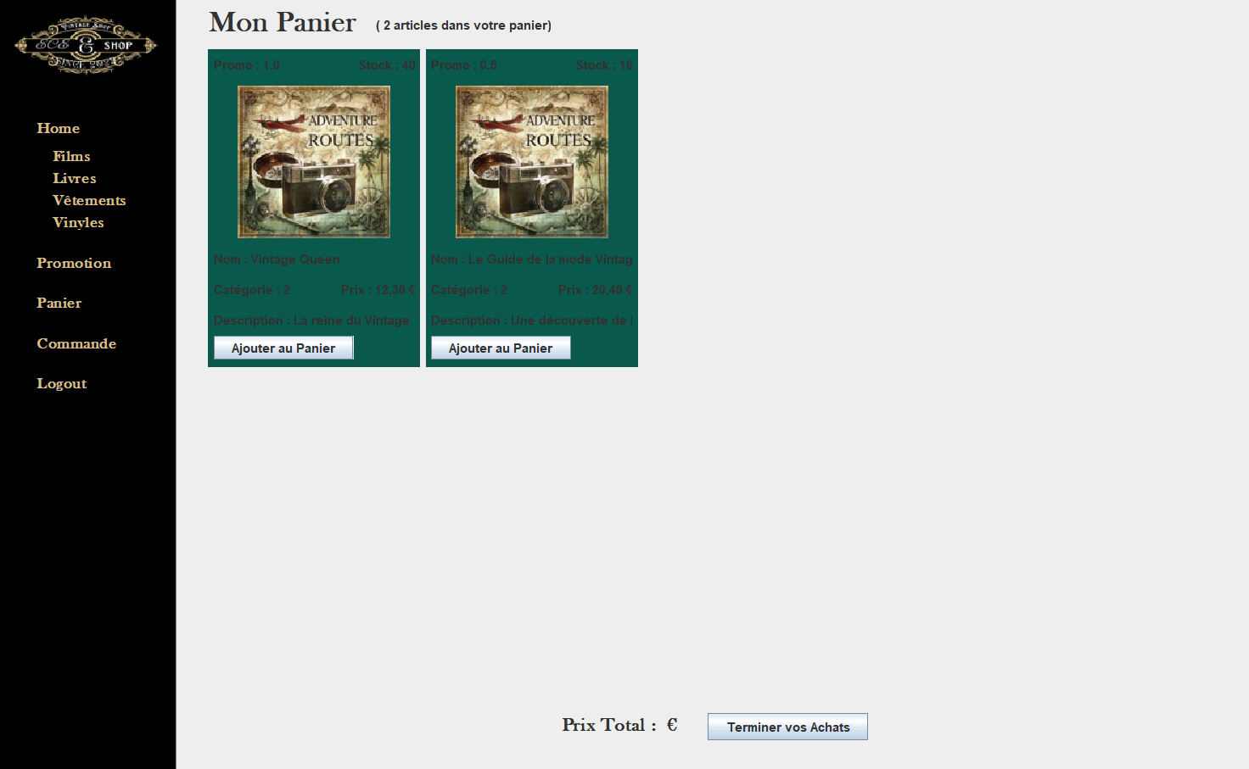
Annexes
Fonctionnalité : Panier
Le bouton "Terminer vos Achat" affiche un message "Achat validé" et renvoie l'ensemble des informations du panier dans la BDD shop (table "ticket" et pour les colonnes "id_produit", "quantite", "prix", "id_customer")
Problème :
Affichage d’une carte produit modifiée à partir de la carte de produit d’origine
Mise à jour de l’ensemble des données (Quantité, Prix et Stock sur la carte)
Modification du bouton « Ajout au Panier » en « Supprimer »
Calcul des prix :
prixVrac = prixUnitaire / 2.0
if(quantiteSaisie == 1) {
prixProdTotal = prixUnitaire * promo;
}
if (quantiteSaisie % 2 == 0) {
prixProdTotal = (quantiteSaisie / 2) * (prixUnitaire / 2.0) * promo;
} else {
prixProdTotal = (((quantiteSaisie - 1) / 2) * (prixUnitaire / 2.0) + prixUnitaire) * promo;
}
promo = [0,5;1]
Capture d’une tentative de panier

